Slide 2
목차
문제 제기
가계 통신비 부담
폐휴대폰으로 인한 환경오염
시장분석
중고폰 시장 : 중고폰 도매상 위주의 시장환경 조성
-시장 규모
-유통 현황(프로세스)
-유사 서비스 분석(주마/세티즌/모비톡 등)
2. 소비자 특성
-정보부족으로 인한 중고거래 부담
서비스 개요
분석
데이터 소개
탐색적데이터분석
전처리
시각화
분석결과 구현
챗봇 소개
개발환경
구현 프로세스 (서비스 플로우)
시연
기대효과

Slide 3
팀소개
팀명 설명
개별 담당 업무 소개

Slide 4
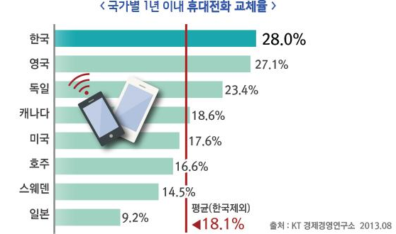
상황분석
연간 1,000만대의 국내 중고폰 시장 거래규모
KT 경제경영연구소, 2013년 조사
한국은 국가별 1년 이내 휴대전화 교체율 28%
7개국 평균 18.1%보다 높음
양질의 폐휴대폰 발생량 다수
비싼 단말기 가격으로
중고폰에 대한 관심 향상
국회 미래창조과학방송통신위원회 박홍근 의원(더불어민주당)과 녹색소비자연대가 1월30일부터 2월3일까지 휴대폰 이용자 1000명을 대상으로 ‘가계통신비 인하를 위한 소비자 인식조사’ 결과
가계통신비가 부담스럽다고 답한 비율은 75.3%
부담을 느끼는 요인에 대해 56%가 ‘비싼 요금’, 37%가 ‘비싼 단말기 가격’이라고 답
중고휴대전화 구입 이유: 43.6% 신규 휴대전화 구입 비용이 부담
중고폰 시장의 꾸준한 성장
Notes:
논리구조
한국 사람들은 휴대전화를 자주 교체한다 = 질 좋은 폐휴대폰 많음 - 2016년 조사에서는 3년에서 3년 6개월 정도 사용하는 사람이 35%... 어쩌지
사람들은 단말기 값이 너무 부담스럽다(박홍근의원 설문조사 인용)
중고폰을 사는 사람들의 대다수는 새폰을 사기가 비싸서 중고폰을 샀다
중고폰 수요 성장에 따란 중고폰 거래규모 상승

Slide 5
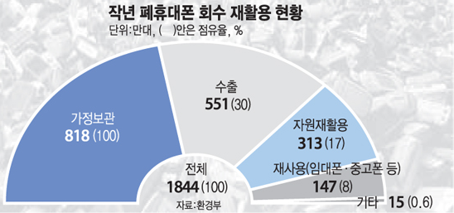
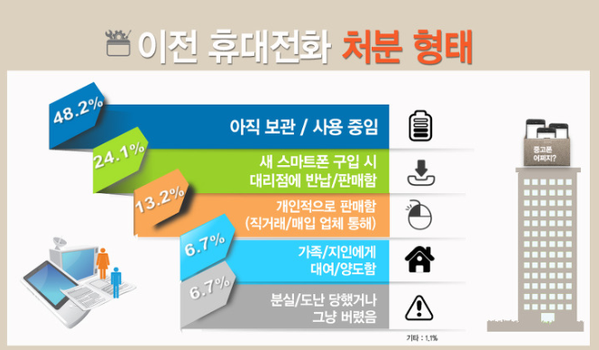
하지만, 버려지는 휴대폰이 더 많은 상황
하지만, 폐휴대폰 수량 대비 미미한 재사용율
하지만, 폐휴대폰으로 인한 자원 낭비 수준에 비해 재사용율은 턱없이 낮은 현실
상황분석
하지만, 내 품 안의 중고폰이 더 많은 상황
환경부에 따르면
2010년 1844만대의 폐휴대폰 중 818만대는 가정보관
한국 갤럽 2014년 중고폰 시장 소비자조사 결과보고서
국내 스마트폰 이용자 1000명 중 48.2% 중고폰 보관 중
중고폰 보관, 또 하나의 자원낭비
Notes:
중고폰 시장의 성장에 따라 중고폰 유통도 활발해 보이지만 사실 집안 서랍 어딘가에 잠들어 있는 핸드폰이 더 많다.
방치된 중고폰은 새로운 사용자를 만날 수도 있고, 분해해서 부품을 재활용할 수도 있는 등 활용 가능성이 무궁무진하다
왜 사람들은 전에 쓰던 휴대폰을 품고 있을까, 왜 사람들은 자원을 낭비하고 있을까?
(자원 낭비란 어감이 너무 쎈가? 청자가 공격적으로 받아들일려나)

Slide 6
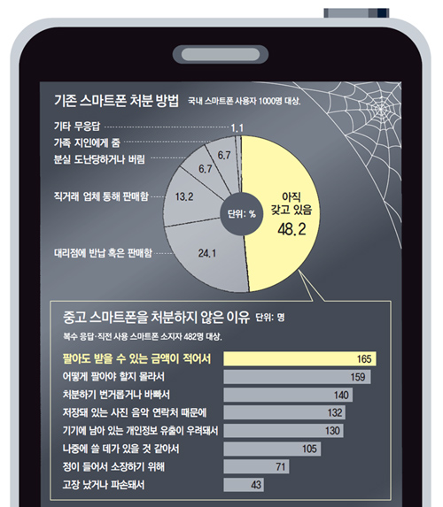
상황분석
왜 이전 휴대폰을 보관하고 있을까?
왜 이전 휴대폰을 처분하지 않을까?
왜 이전 휴대폰을 갖고만 있을까?
중고폰을 처분하지 않는 이유?
(한국갤럽, 직전 사용 스마트폰 소지자 482명, 복수응답)
165명 ‘팔아도 받을 수 있는 금액이 적어서’ 라고 응답
159명 ‘어떻게 팔아야 할지 몰라서’
140명 ‘처분하기 번거롭거나 바빠서＇
낮은 중고폰 보상 비용이 불만인? 소비자
적정 중고폰 가격의 부재
Notes:
설문조사에 따르면 ‘팔아봤자 받을 수 있는 돈도 적고, 어떻게 팔아야하는지도 모르고 귀찮아서’로 요약할 수 있다. 쓰던 스마트폰을 팔아도 손안에 떨어지는 돈이 얼마 안되는 이유는 다음과 같다
비용 : 적정가격 제안
판매채널 : 챗봇
판매 과정의 불편함 : 중고나라 어플과의 연동

Slide 7
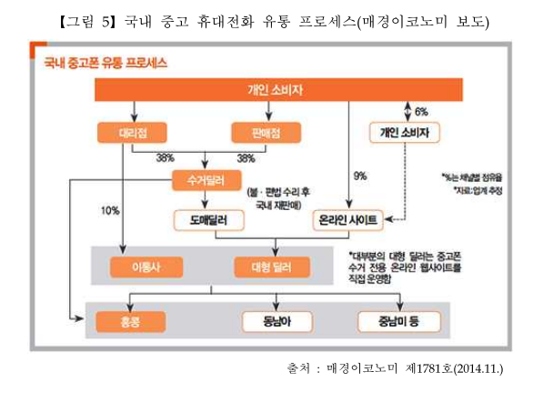
문제도출
중고폰 가격은 어떻게 정해지는가
중고폰 시장을 주도하는 도매상
모델별로 최고 매입단가를 정한 상태에서 흠결에 따라 일정 금액을 차감하고 소비자에게 보상금 지급
흠결에 따른 중고폰 가격 산정은 도매상 주관에 의존
모델별 최고 매입가는 중고폰 매입계의 큰손인 홍콩 도매상이 정함
홍콩 도매상이 중고폰 시장을 장악하여 국내 도매상들은 그들이 제시하는 매입가에 무조건 맞춤
실제 중고폰 판매가 검색 사진 첨부:
중고나라에서 개인간 거래를 목표로 올린 판매 글의 가격이
중고폰 매입업체에서 제시하는 가격보다 높다는 것을 보여줌
중고폰 가격은 도매업자의 임의대로 정해진다
되팔기를 고려한 도매상의 보상 가격 책정으로 중고폰 가격의 평가절하
중고폰 도매상은 매입한 폰을 되팔 것을 고려하여 최저가로 가격 책정
Notes:
현재 중고폰 시장은 대부분 도매상이 장악
개인 소비자는 새로운 휴대폰을 장만하면서 대리점이나 판매점에서 직전 사용휴대폰을 처분하거나 온라인사이트를 통해 휴대폰을 판매
개인소비자로부터 매입한 중고폰의 대다수는 홍콩 도매상을 통해 해외로 수출
홍콩 도매상은 중고폰의 흠결에 상관없이 무조건 폰을 매입하는 중고폰 업계의 큰손이기 때문에
국내 중고폰 도매상들은 그들이 정한 기준에 따라 모델별 최고 매입가를 정하고, 각 폰별로 있는 흠결에 따라 값을 차감한 후 소비자에게 금액을 지불
하지만 내 폰에 있는 2mm짜리 기스가 a도매상에게는 5천원어치의 흠결로 느껴질 수도 있고, B 도매상에게는 3천원어치 흠결로 느껴질 수도…
흠결에 따른 차감금액 바운더리는 있지만 구체적인 규정은 없기 때문에 그야말로 엿장수 마음대로 중고폰의 가격이 정해짐
대부분의 수거된 중고폰은 해외로 재판매되지만 일부 스마트폰은 국내에서 수리를 거쳐 국내 소비자를 대상으로 재판매 됨.
일부 도매상은 수리하여 재판매 할 것을 고려하여 중고폰의 보상금액을 낮게 책정.
그렇기 때문에 개인 소비자들은 중고폰을 팔아도 낮은 가격대의 보상을 받는 것

Slide 8
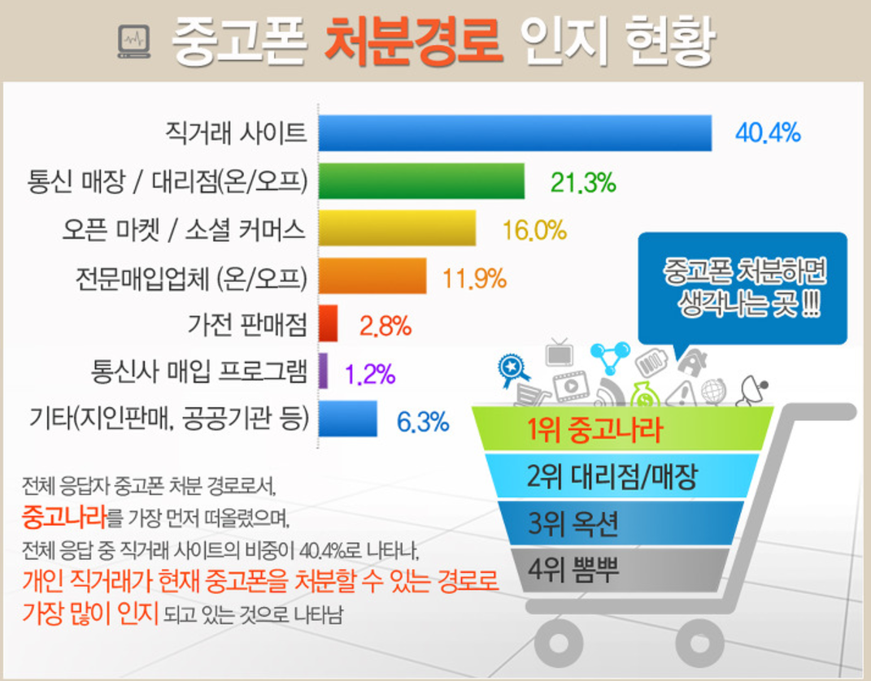
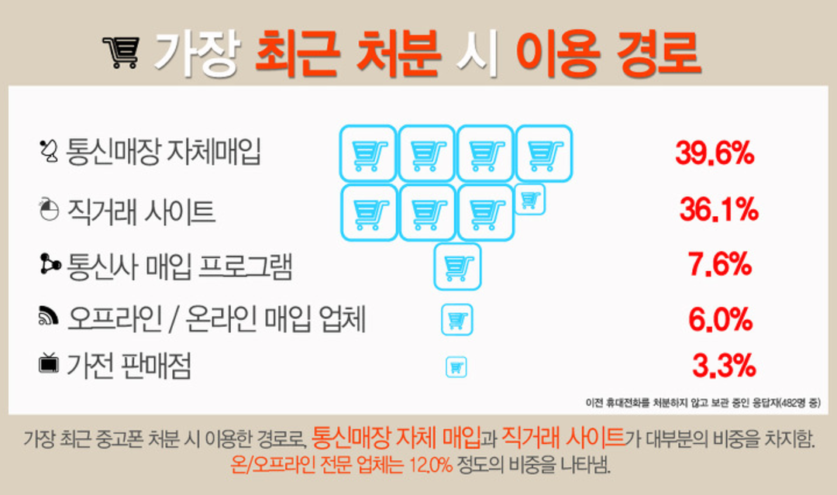
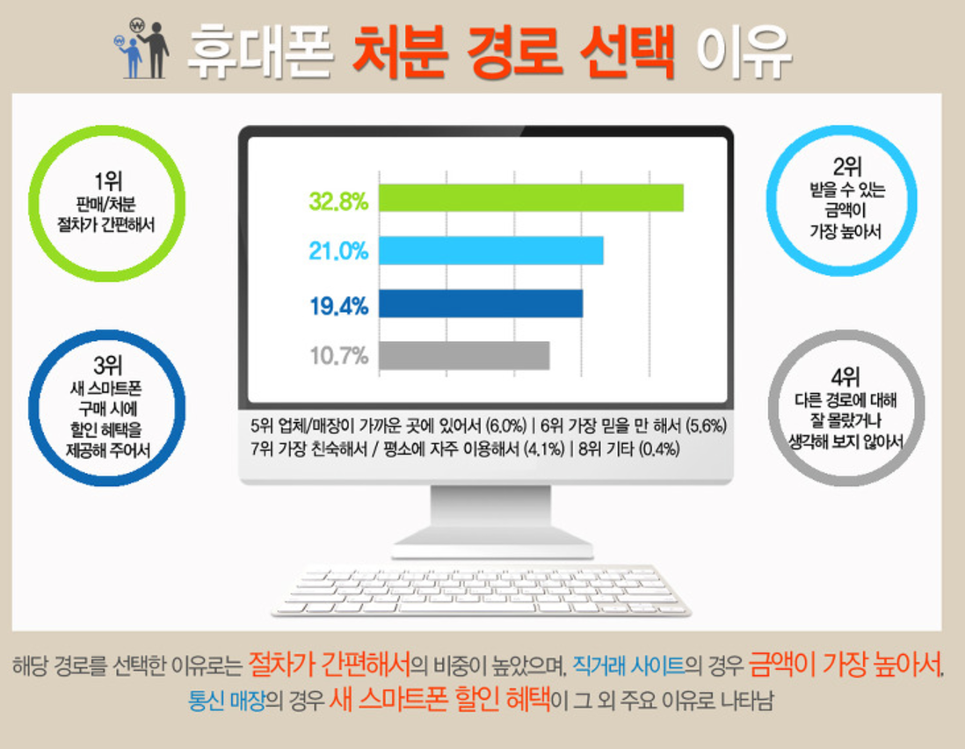
소비자분석
중고폰 판매 업체 부정적 이용 경험
녹색 액정 정보 비공개, 반품 택배비 소비 등 업체를 이용한 중고폰 구매자의 부정적 경험 제시
업체보다는 카페를 통해 개인간 직거래를 통한 중고폰 거래를 선호하는 현상 제시
개인간 만나서 직접 휴대폰 하자여부 따진 후 계좌이체로 거래하는 것이 더욱 안심된다는 근거자료 삽입
Notes:
이러한 이유로 중고폰 소비자들은 개인간의 거래를 선호하는 현상이 있음??(표현방법 달리할것)
설문조사에서도 중고폰 거래 수단으로써 중고나라가 최초상기도 1위를 차지,
중고폰을 중고나라와 같은 직거래 사이트에서 처분한 사람들은 가격을 높게 받을 수 있기 때문에 해당 수단을 선택했다고 응답
판매자입장에서는 중고상에 파는것보다 직접파는게 돈을 더 많이 받을 수 있어 이득이고
구매자 입장에서는 개인 판매자를 직접 만나 휴대폰 흠결을 눈으로 확인하고 거래하는 것이 더욱 사기 위험이 낮아 개인간 직거래를 선호하는 것

Slide 9
문제 정리 & 솔루션
Notes:
Problem: 비합리적인 중고폰 판매 가격
Needs:
Seller-적정 가격으로 중고폰을 처분 희망
Buyer-걱정없이 안전하게 중고폰 구매
Solution: 중고나라 휴대폰 카테고리 판매글 분석을 바탕으로 한 적정 시세 제안

Slide 10
서비스 개요
서비스 목표
중고나라 중고 스마트폰 판매 분석글을 바탕으로 모델별 적정 중고 가격을 산정함으로써 중고폰 거래 활성화 및 공정거래 문화 확립
서비스 방법
2015년~17년 중고 스마트폰 판매글 분석을 바탕으로 스마트폰 모델별
적정 판매가, 최고가, 최저가 등의 정보 제공
타겟
Main: 중고폰을 적정 가격에 판매하고자 하는 소비자
Sub: 중고폰 구매를 위해 모델별 시세가 궁금한 소비자

Slide 11
분석
1. 데이터 소개
원천데이터: 네이버 카페 중고나라
데이터 구성
게시글 ID /카테고리_ID/ 카테고리 이름 /제목 /등록날짜(년월일)
거래구분 /판매금액(원)/ 제품설명/ 지불방법 /배송방법
데이터 수집 기간 : 2015년 10월 25일~2017년

Slide 12
분석
데이터 전처리
총 45만건의 raw data에서 중고 스마트폰 카테고리 추출
결측 칼럼 제거, 광고(스팸) 데이터 제거, 개인정보(휴대폰번호) 제거
스마트폰 출고가 데이터 구축(제조사, 모델명, 스펙, 출고가격, 제조일자)
통신물가 레이블 추가

Slide 13
분석
데이터 전처리
스마트폰 중고가에 영향을 미치는 요소 추출
제조사
모델명
저장 용량
통신사
정상해지된 공기계 여부
국내 정식발매 제품 여부
스마트폰 품질(미개봉, 흠결여부)
7.1. 스크래치(외관 찍힘, 균열)
7.2 액정파손

Slide 14
챗봇 소개 및 시연
챗봇 선택 이용 : 쉬운 이용방법 , 중고나라 챗봇 서비스 도입 추세
챗봇 캐릭터 소개 / 이름 / 서비스 제공 범위

Slide 15
기대효과
서비스 SWOT 분석
강점 C2C 중고폰 거래 시의 적정 가격 제안 모델별 최고가, 최저가 안내로 사기 매물 판단 기준 제시 중고폰 판매시 시세 파악의 번거로움 최소화 도매상에서 반영하지 않은 변수(통신물가 등)를 예측에 반영하여 예측 알고리즘 정교화 | 약점 판매자의 중고폰 흠결 오기입(또는 허위 기재)로 인한 예측정확도 하락 가능
기회 1. 휴대폰 기기 값 부담으로 인한 중고폰 관심 향상 2. 연내 중고폰 요금 할인 20%에서 25%로 상승 예정 이에 따른 중고폰 수요 증가 3. 중고나라 챗봇 서비스 도입으로 안전거래 실시 예정: 챗봇 가격 예측 서비스 연동 가능성 | 위기 첨단 기술을 반영한 신형 스마트폰의 지속적인 발매 중저가 모델 출시
Notes:
한장에 글자 수두룩 빽빽하게 넣는거 보단 sw/ot로 슬라이드 나눠도 좋을듯

Slide 16
기대효과 & 향후 적용 or 발전 방향
중고폰 거래시 시세파악의 번거로움 최소화
적정가격 제안을 바탕으로 한 올바른 중고폰 거래 문화 형성에 기여
중고폰 거래 활성화를 통한 폐휴대폰 재활용율 향상, 가계통신비 부담 완화
중고나라 챗봇으로 상품 검색 및 안전거래 서비스 고도화 중
:향후 적정가격 제안 서비스 타 카테고리까지 확장 적용함으로써 서비스 편의성 향상

Slide 17
참고자료
중고 휴대전화의 소비자문제 및 개선방안, 한국소비자원 시장조사국 서비스조사팀, 2015.07
동아닷컴, '1조 지하경제' 중고폰 유통 세계, 2015.07.21

